Slide 1
成大輕鬆交易網 (NCKU7391)
資訊105
王奕鈞 劉奕勛

Slide 2
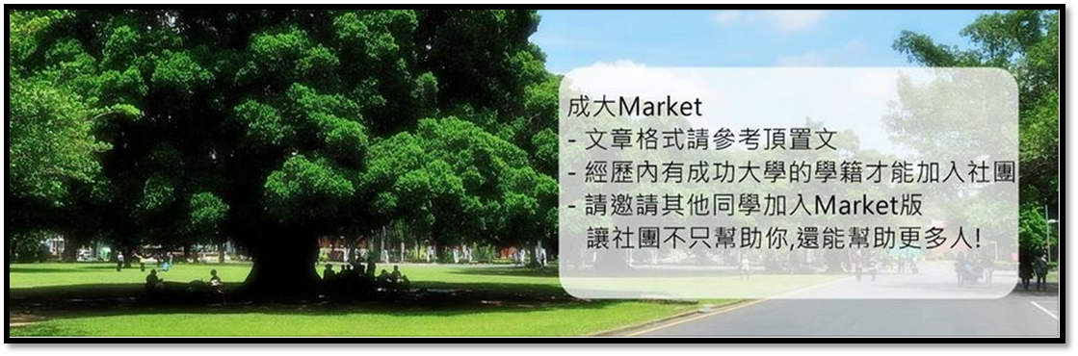
發想自成大Market(FB社團)
但FB翻找前文非常困難，加上無分類也不太好找到自己需要的物品，因此選擇製作成大交易網，改善大家買賣時的困境

Slide 3
目的
會員可以放上要拍賣的東西照片及簡介，讓買家詳細了解並購買。
在選課期間可以換課程

Slide 4
功能介紹

Slide 5
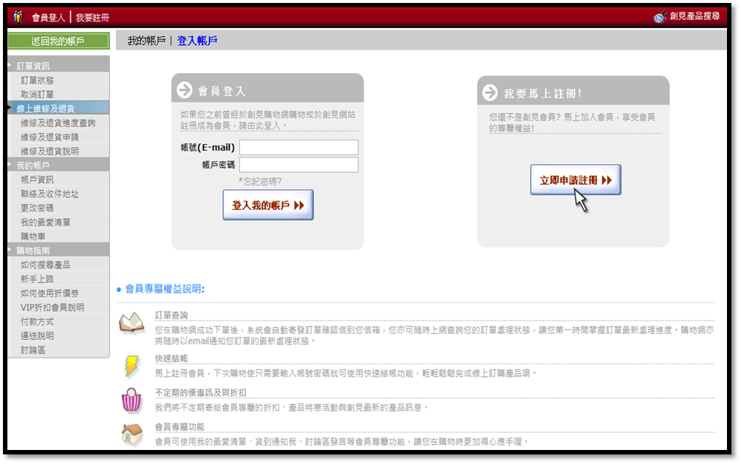
會員系統
使用PHP與MYSQL實作會員系統

Slide 6
商品分類
如3C、美食、家俱、美妝保養、家教推薦
以mysql+表單的方式呈現，將各個商品存
置資料庫，以便之後查詢

Slide 7
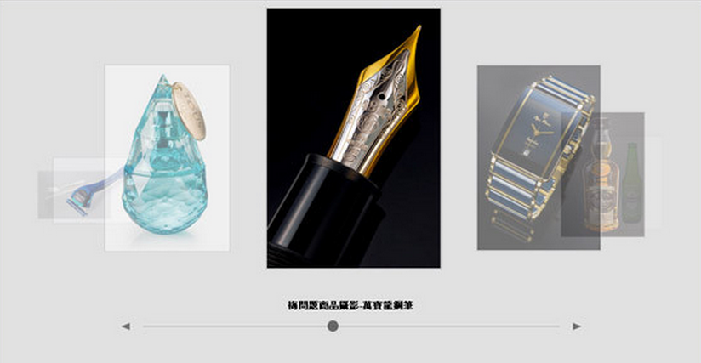
結合相簿瀏覽
移動到圖示上就能出現圖案及簡介，點開來就是商品詳細介紹。
使用CSS+JavaScript+jQuery
實作相簿

Slide 8
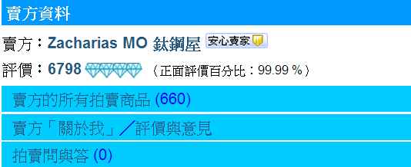
買賣家評分系統
使用MySql儲存買方評論，顯示於下方

Slide 9
地圖功能
會將物品的所在地顯示在成大附近的地圖上，讓買家清楚了解物品距離自己有多遠
使用javascript內嵌google maps以便查詢賣家地址

Slide 10
商品搜尋功能
搜尋物品，並會顯示熱門關鍵字
使用META-SEARCH+AJAX來進行對商品的搜尋

Slide 11
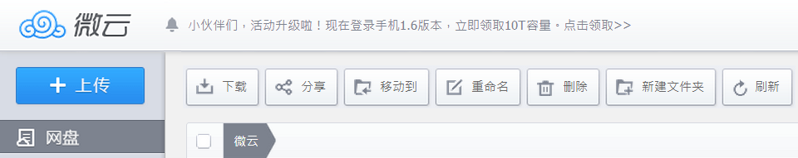
上傳照片功能
以mysql+php實作上傳照片，以時間為上傳照片的ID，避免名字重複

Slide 12
分享商品連結
有時看到一件很棒的東西想要分享給別人，要很麻煩的複製網址到社群網站使用，增設分享按鈕，簡易分享，也可當做一種廣告手法
使用 javascript+ <a> 擷取當前網址，分享於FB 或其他社群網站

Slide 13
課程配對
讓使用者輸入想要換的課程時段
寫系統幫忙配對
Mysql 及javascript

Slide 14
比較
我們這一組主要做的是讓成大學生所使用的平台
講求簡單好使用
有地圖顯示功能，清楚知道物品位置
另在選課其間有，換課系統

Slide 15
組員分工
沒有特別分工，一起完成下面事項
程式撰寫、資料查詢、美化

